Slide 1
合唱文化の違い
フィリピンの合唱と
日本の合唱がどこちがう？

Slide 2
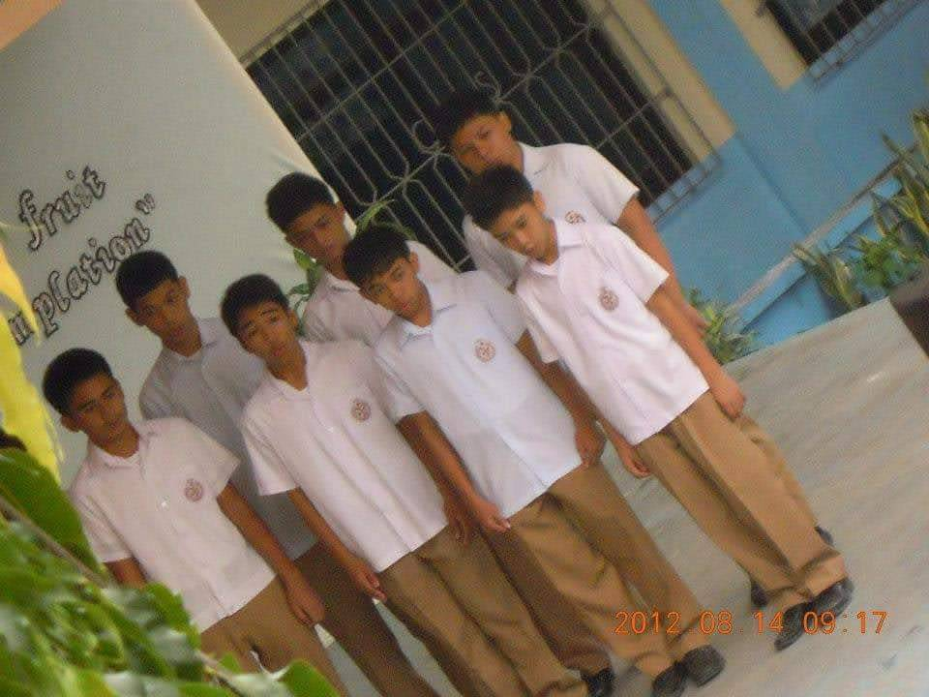
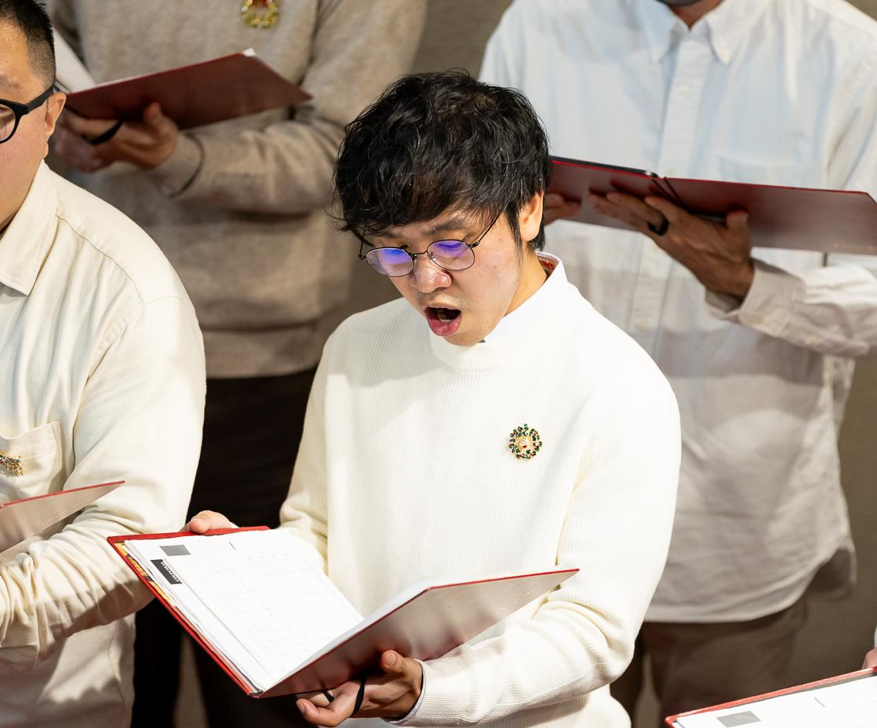
合唱
バックグラウンド
・10歳（小4？）から教会の合唱で歌っています
・高校＞大学＞社会人
・ストレス解消：Shouting in cursive
・歌が上手だというわけない
（経験積もった人だけ）

Slide 3
01
合唱の存在
・フィリピンの合唱はほとんど教会（聖歌隊）、日本は幅広い
・フィリピン人ステレオタイプ：歌が上手、習い方ちがう

Slide 4
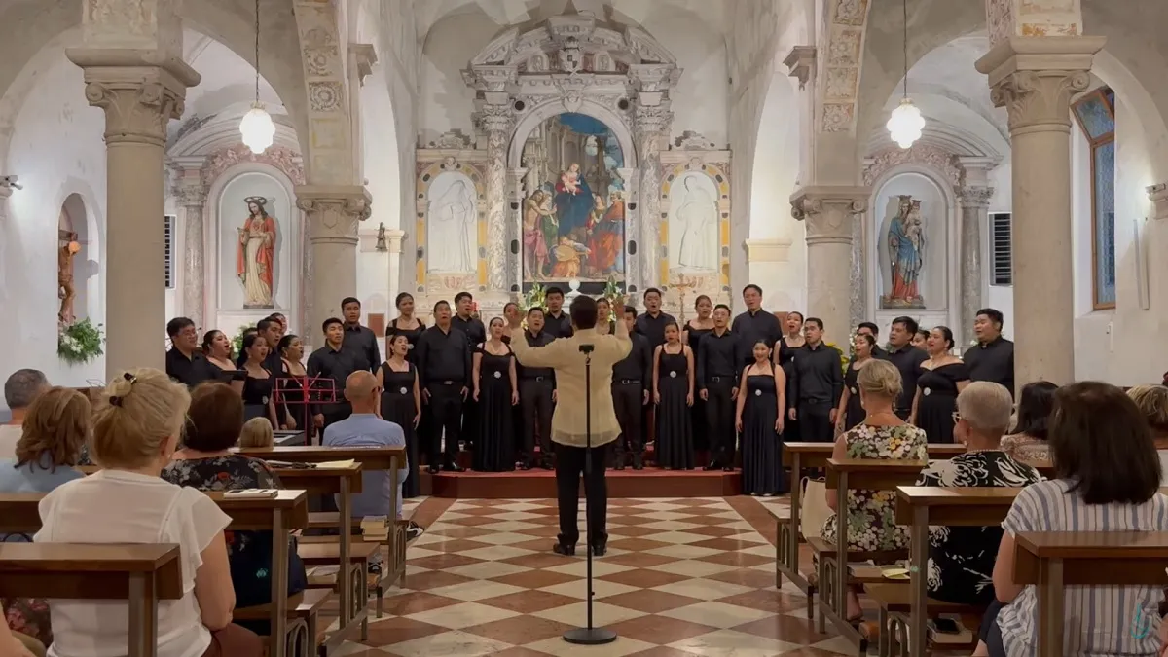
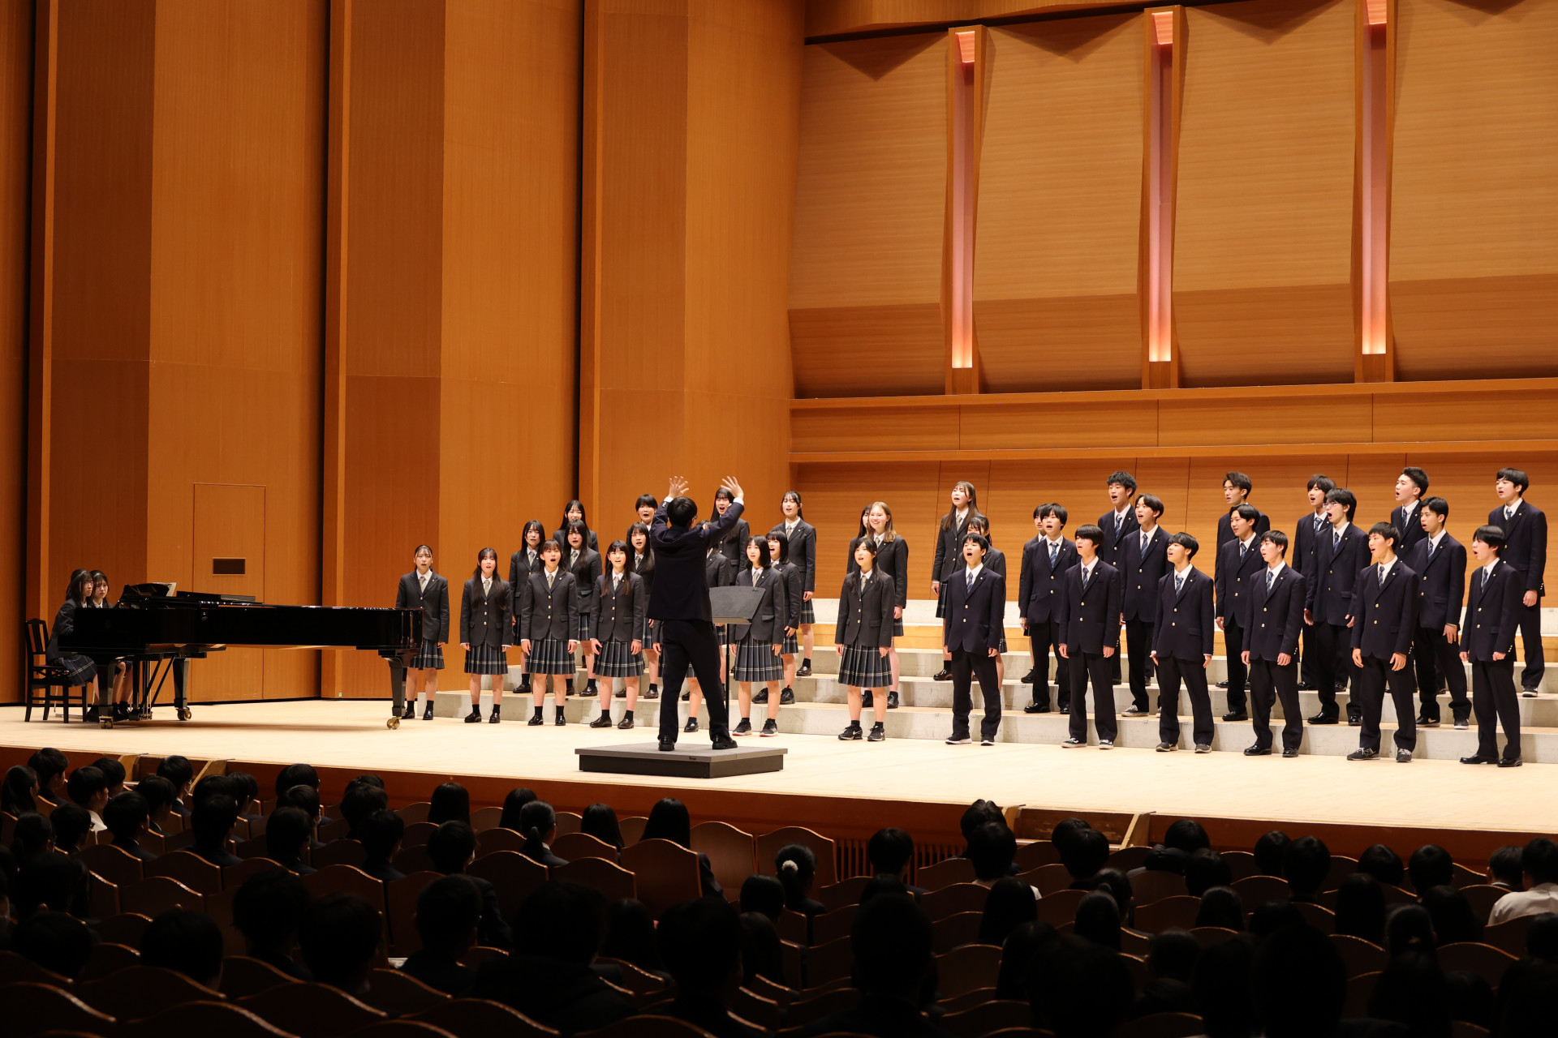
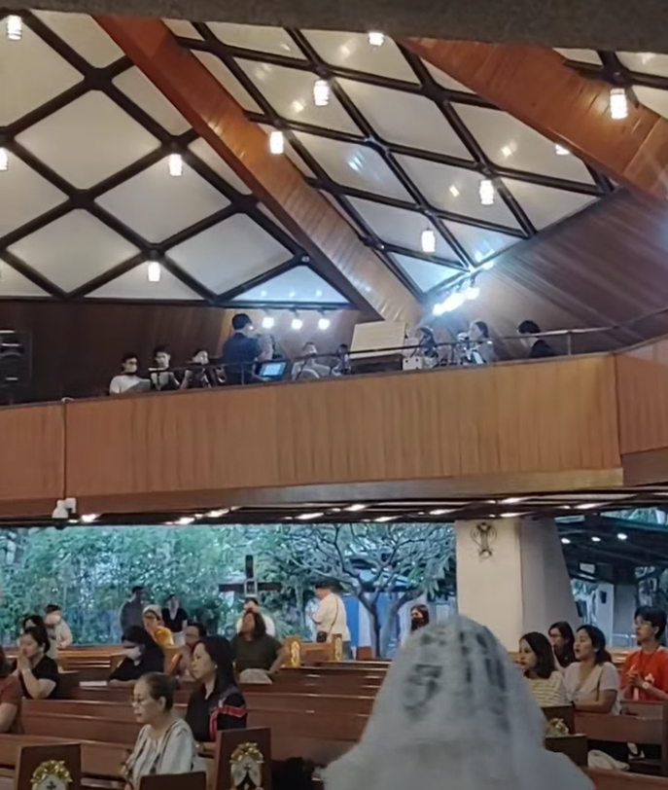
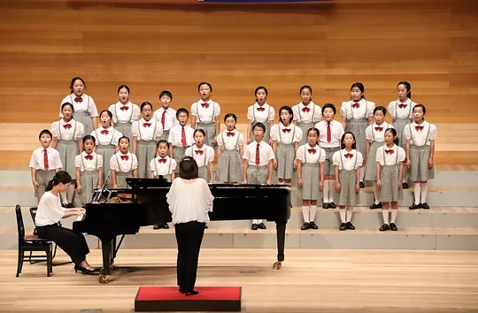

Slide 5
02
練習のとき
・座っているvs 立っている
・フォーカス：技術 vs 解釈
・人と人との間隔：狭い vs 広い
・追加コメント・フィードバック

Slide 6
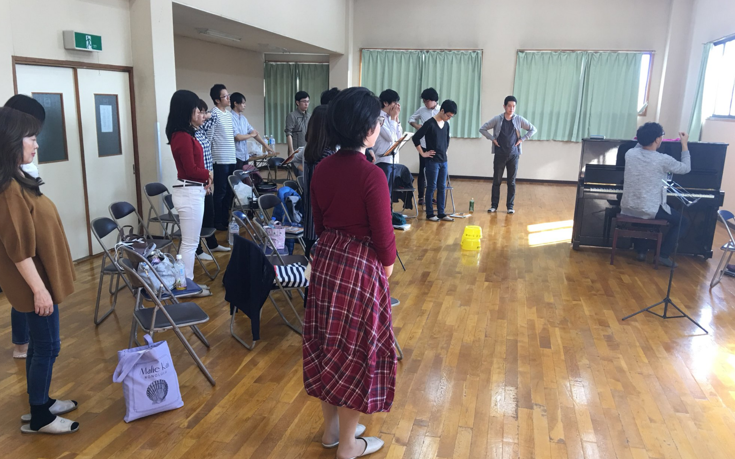
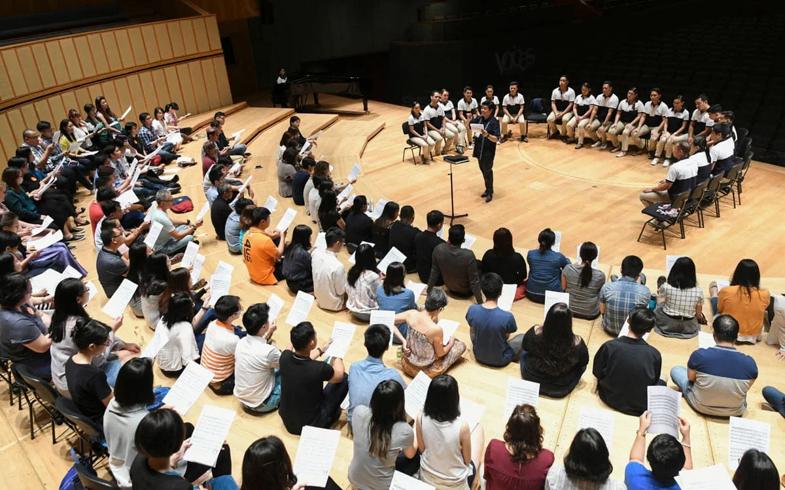

Slide 7

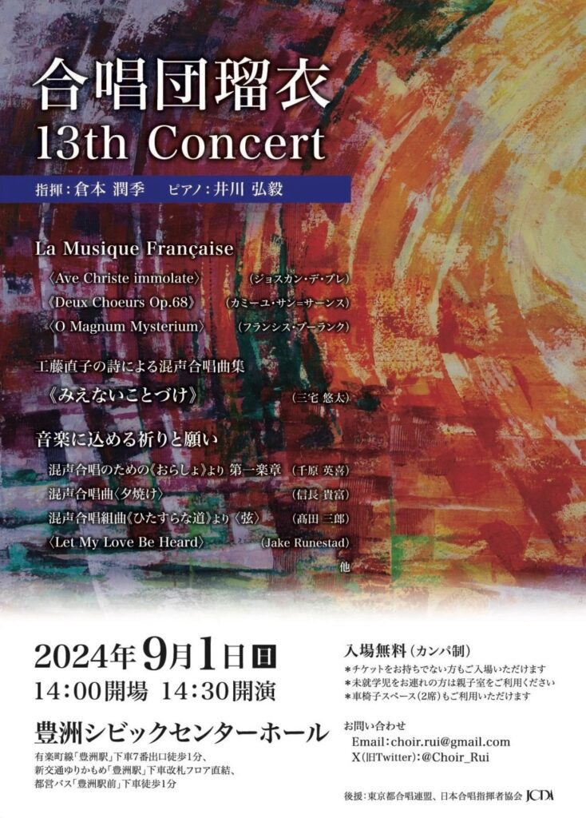
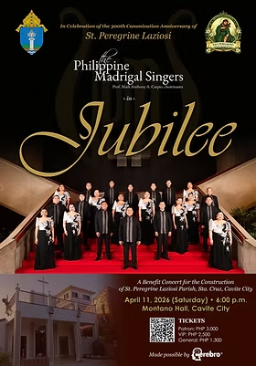
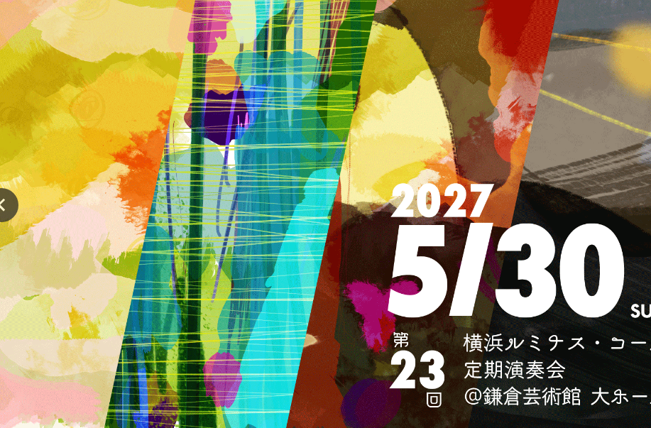
03 コンサートチラシのデザイン

